Slide 1
Ionic
Sesión 3

Slide 2
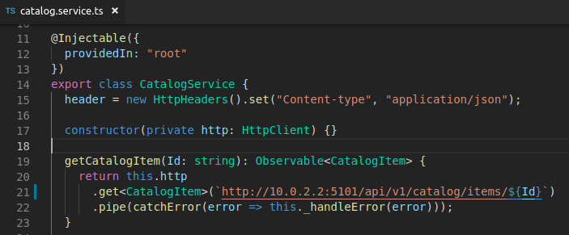
Cambios en CatalogService
dotnet build

Slide 3
Plugins para cámara y archivos
# Ionic Native Packages
npm i --save @ionic-native/camera
npm i --save @ionic-native/file
npm i --save @ionic-native/ionic-webview
npm i --save @ionic-native/file-path
npm i --save @ionic/storage
npm i --save @ionic-native/sqlite
# Cordova Packages
ionic cordova plugin add cordova-plugin-camera
ionic cordova plugin add cordova-plugin-file
ionic cordova plugin add cordova-plugin-ionic-webview
ionic cordova plugin add cordova-sqlite-storage
ionic cordova plugin add cordova-plugin-filepath

Slide 4
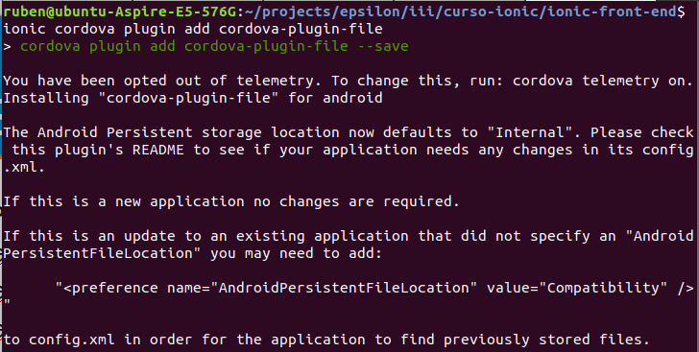
Plugins para cámara y archivos

Slide 5
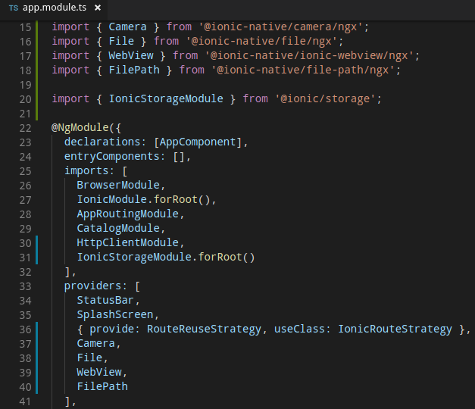
Cambios a módulo general

Slide 6
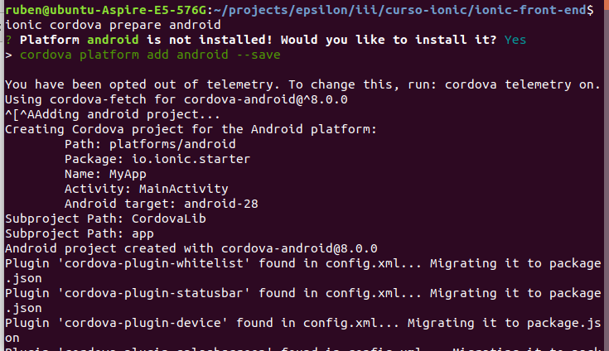
Preparar Cordova para Android

Slide 7
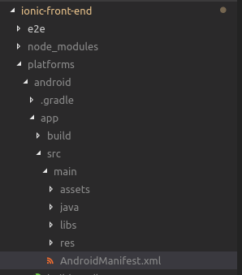
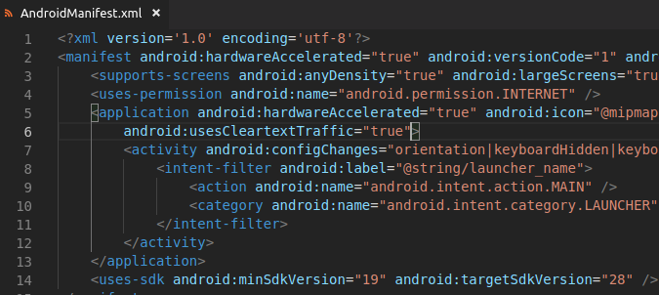
Preparar app nativa

Slide 8
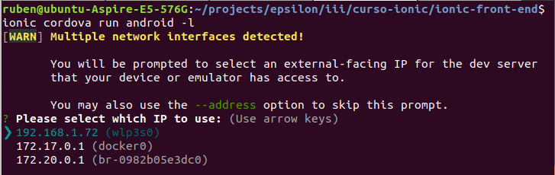
Correr app nativa

Slide 9
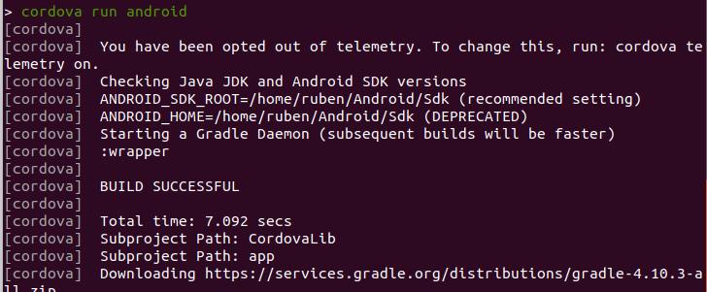
Correr app nativa

Slide 10
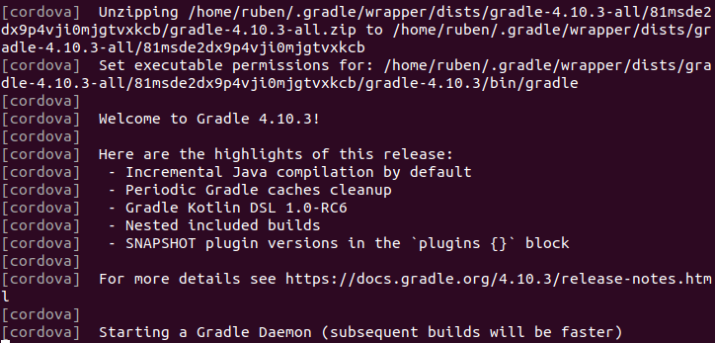
Correr app nativa

Slide 11
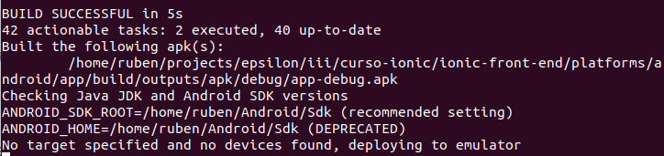
Correr app nativa

Slide 12
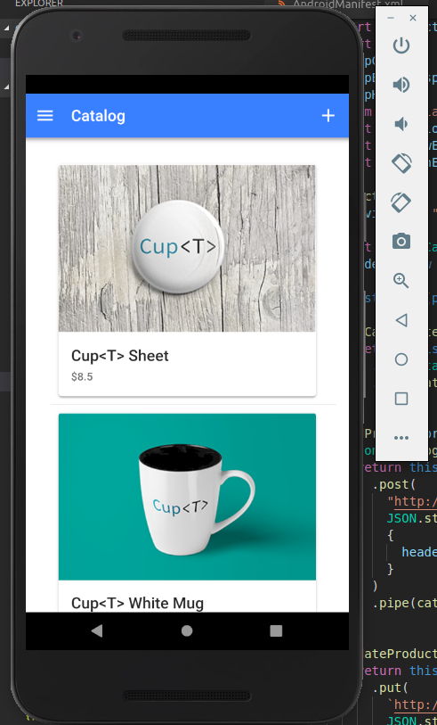
Correr app nativa

Slide 13
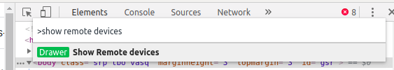
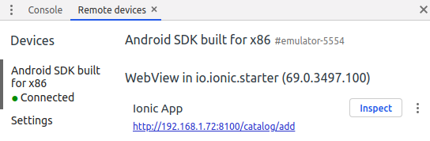
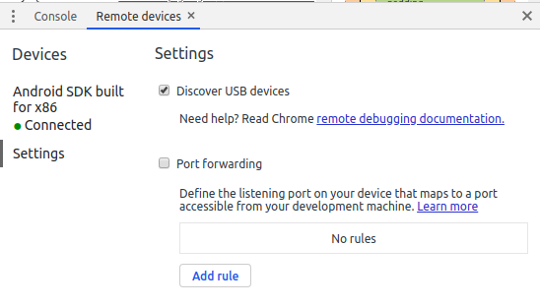
Correr app nativa

Slide 14
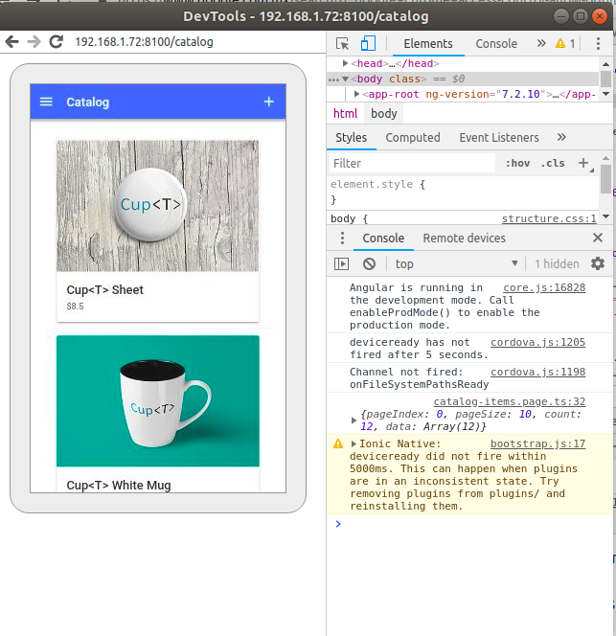
Correr app nativa

Slide 15
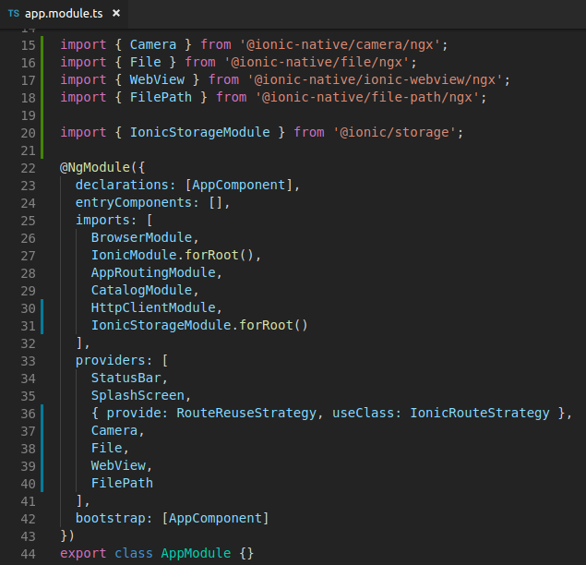
Cambios a app.module.ts

Slide 16
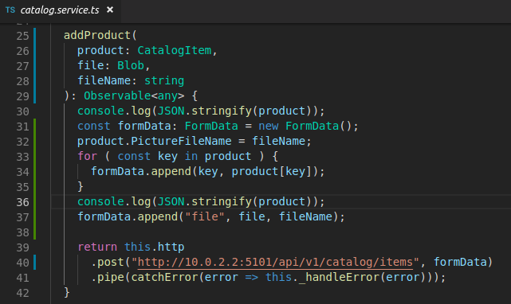
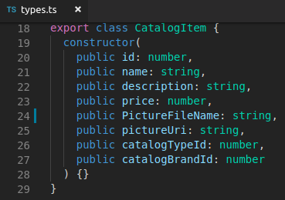
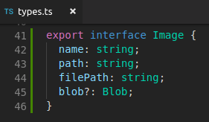
Cambios a CatalogService

Slide 17
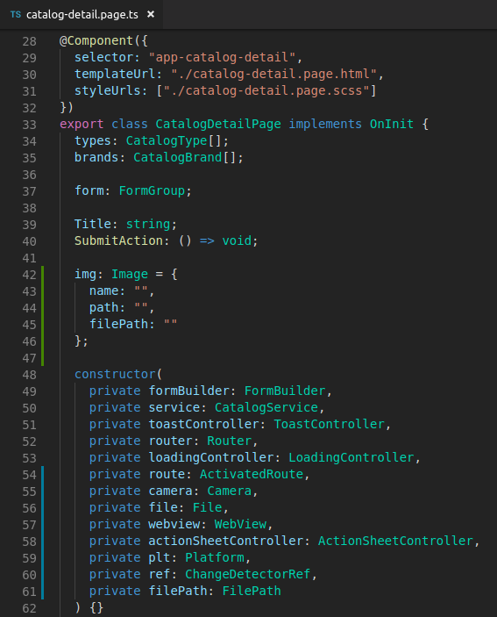
Importaciones

Slide 18
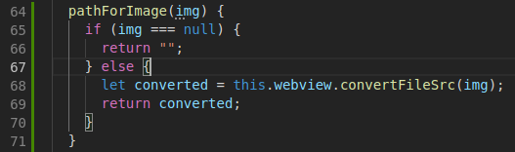
pathForImage

Slide 19
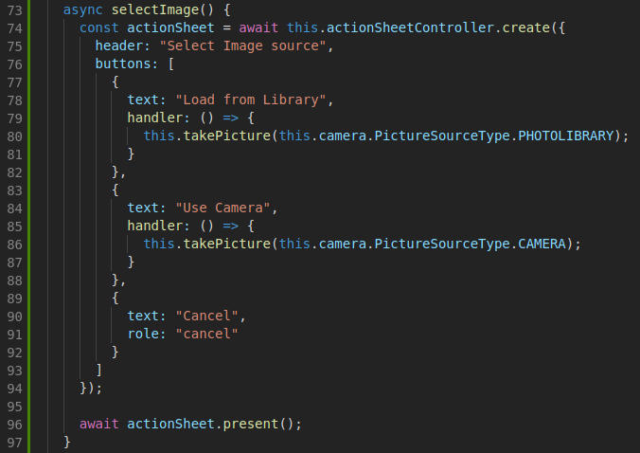
selectImage

Slide 20
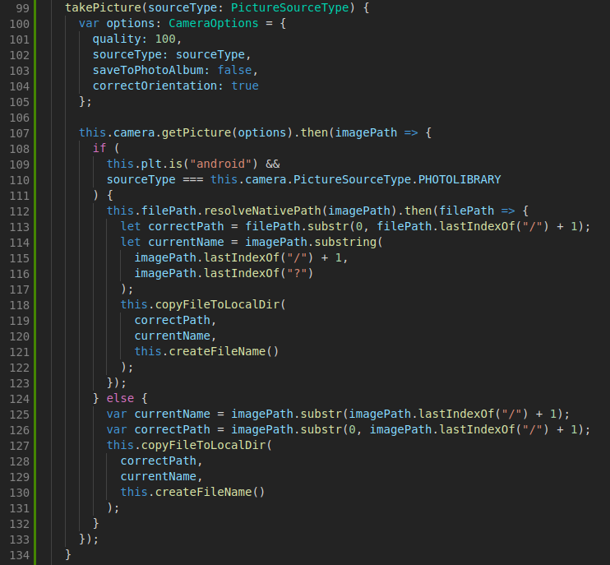
takePicture

Slide 21
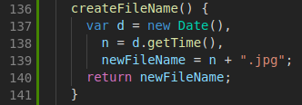
createFileName

Slide 22
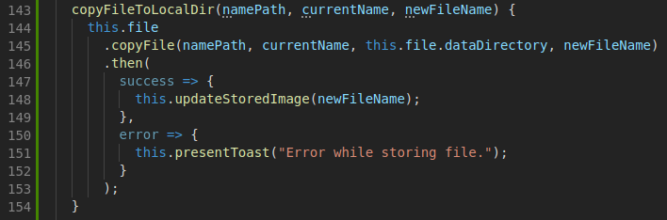
copyFileToLocalDir

Slide 23
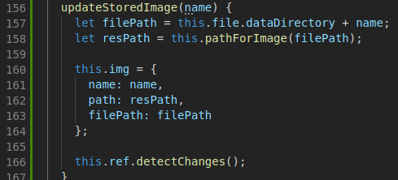
updateStoredImage

Slide 24
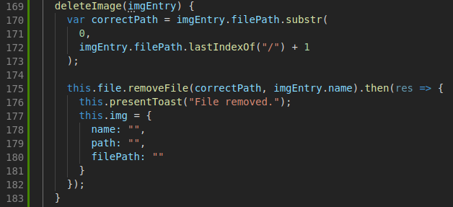
deleteImage

Slide 25
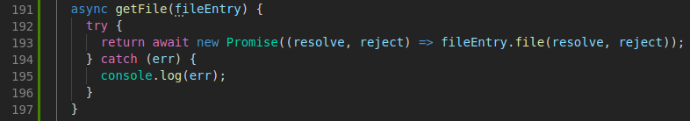
getFile

Slide 26
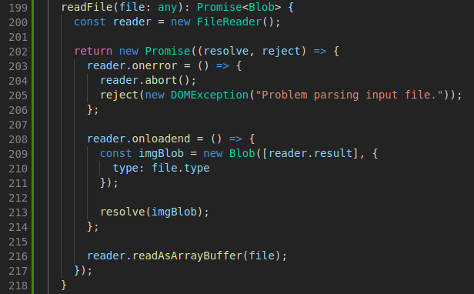
readFile

Slide 27
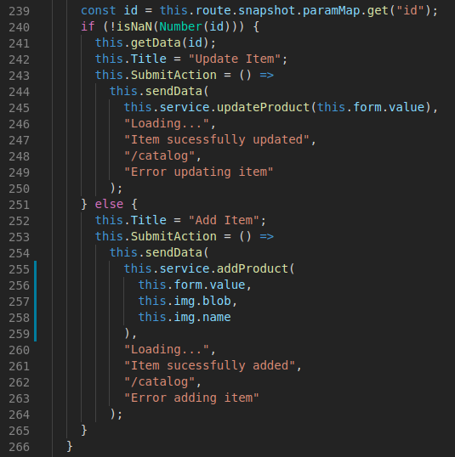
Cambios a ngOnInit

Slide 28
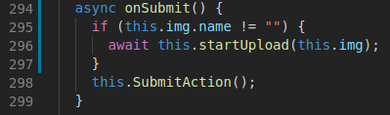
Cambios a onSubmit

Slide 29
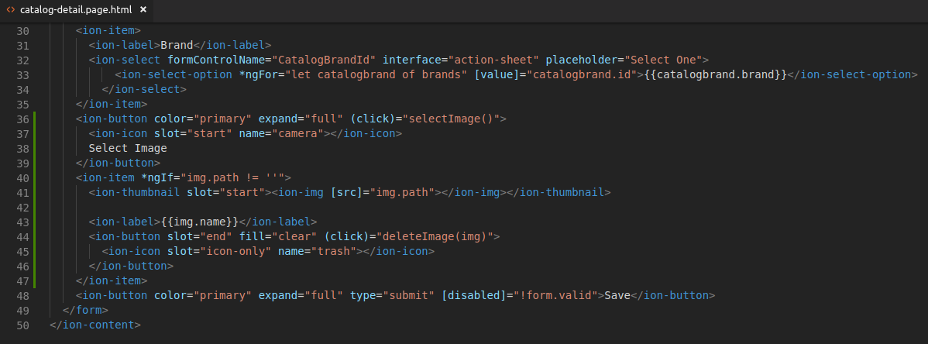
Cambios a template

Slide 30
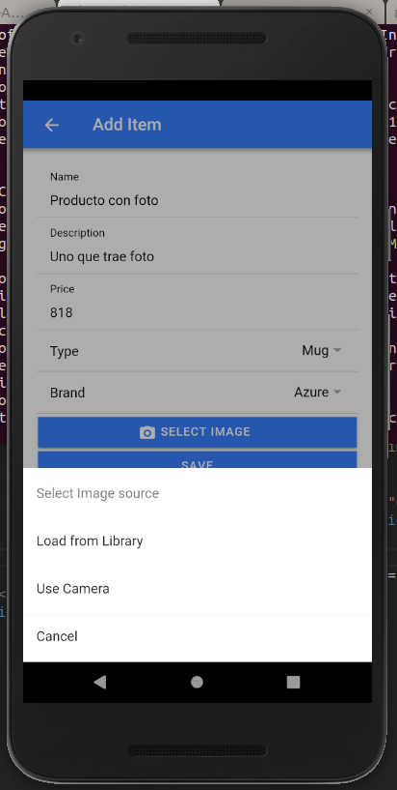
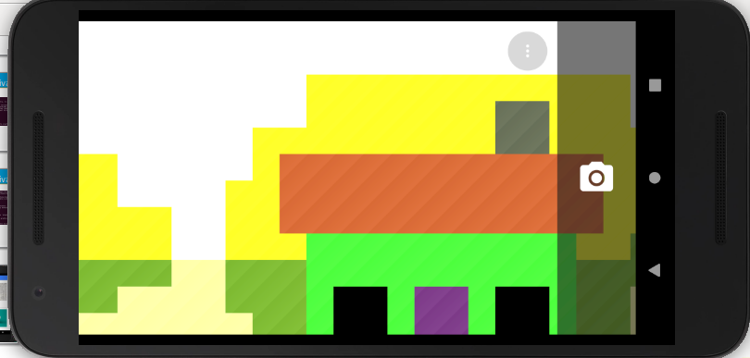
Correr app nativa

Slide 31
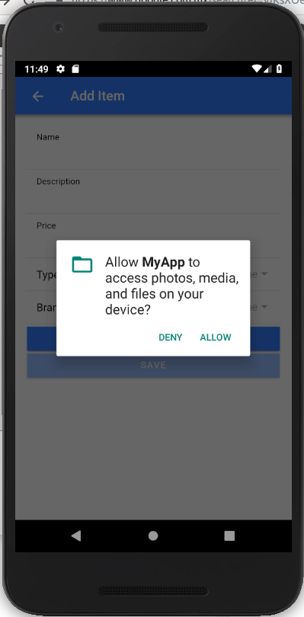
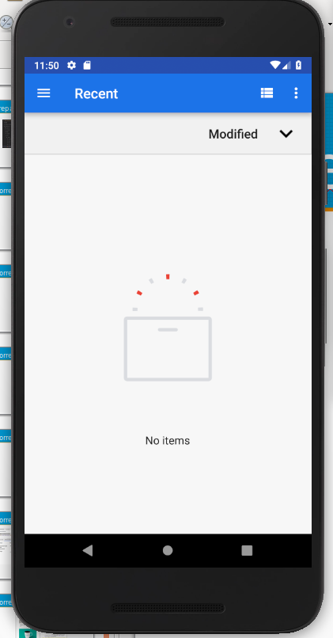
Correr app nativa

Slide 32
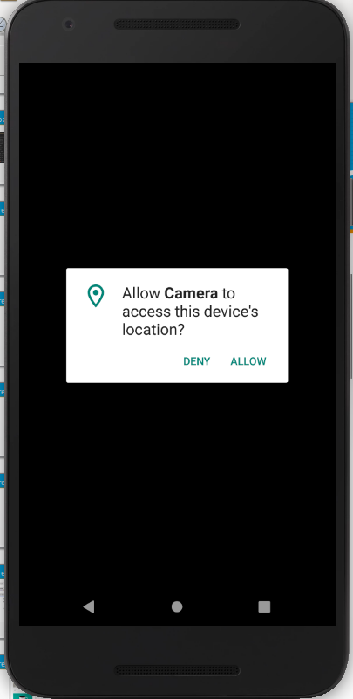
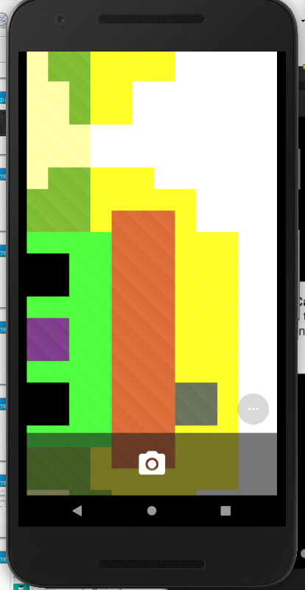
Correr app nativa

Slide 33
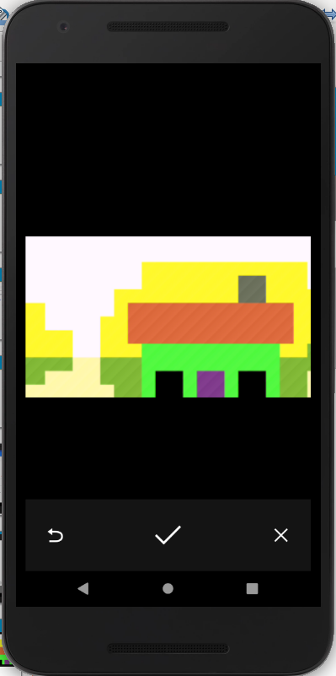
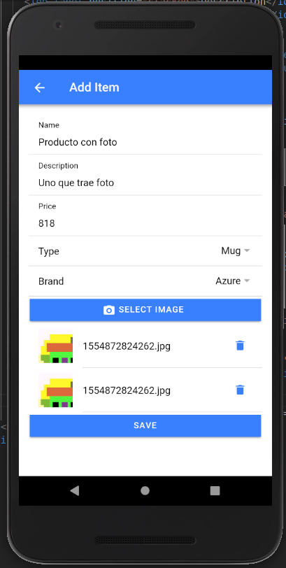
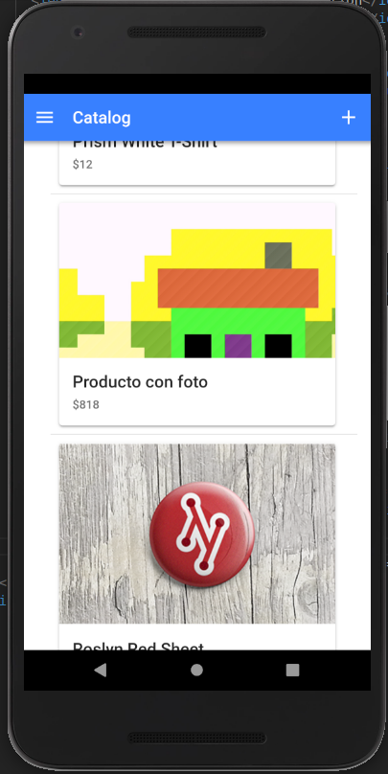
Correr app nativa

